Slide 1


Slide 2
VIGILÂNCIA E FIDELIDADE
A PARÁBOLA DOS DOIS SERVOS
  CONTEXTO DA PARÁBOLA
  EXEMPLO A SER EVITADO
  EXEMPLO A SER SEGUIDO
FIDELIDADE
PROFECIAS DE JESUS
PROFECIASDEJESUS.COM.BR

Slide 3
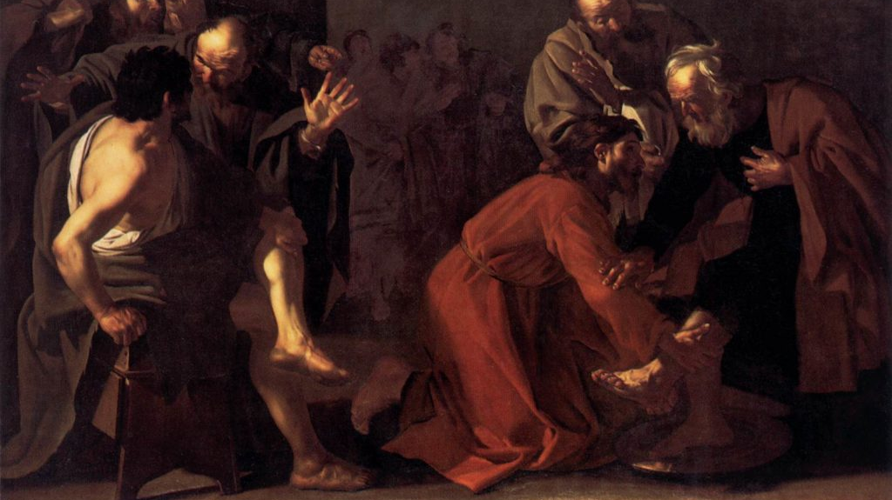

Slide 4
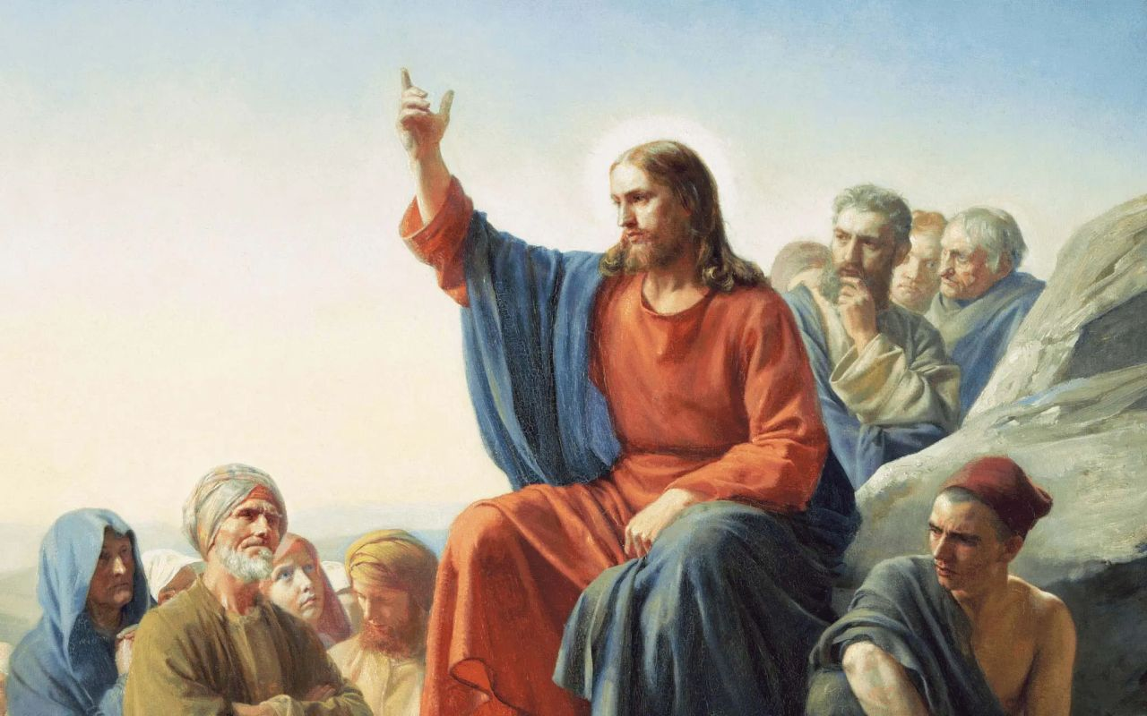
A PARÁBOLA DOS DOIS SERVOS
Parábola, do grego PARABOLE significa comparação, noção de que uma coisa pode ser comparada a outra se for colocada ao lado desta.
Parábola é uma pequena narrativa que usa alegorias para transmitir uma lição moral.
As parábolas são muito comuns na literatura oriental e consistem em histórias que pretendem trazer algum ensinamento de vida. Possuem simbolismo, onde cada elemento da história tem um significado específico.
PROFECIAS DE JESUS
PROFECIASDEJESUS.COM.BR

Slide 5
A PARÁBOLA DOS DOIS SERVOS
⁴⁴Por isso, ficai também vós apercebidos; porque, à hora em que não cuidais, o Filho do Homem virá.
⁴⁵Quem é, pois, o servo fiel e prudente, a quem o senhor confiou os seus conservos para dar-lhes o sustento a seu tempo?
⁴⁶Bem-aventurado aquele servo a quem seu senhor, quando vier, achar fazendo assim.
⁴⁷Em verdade vos digo que lhe confiará todos os seus bens.
⁴⁸Mas, se aquele servo, sendo mau, disser consigo mesmo: Meu senhor demora-se,
⁴⁹e passar a espancar os seus companheiros e a comer e beber com ébrios,
⁵⁰virá o senhor daquele servo em dia em que não o espera e em hora que não sabe
⁵¹e castigá-lo-á, lançando-lhe a sorte com os hipócritas; ali haverá choro e ranger de dentes.
Mateus 24:44-51
PROFECIAS DE JESUS
PROFECIASDEJESUS.COM.BR

Slide 6
A PARÁBOLA DOS DOIS SERVOS
³⁵Cingido esteja o vosso corpo, e acesas, as vossas candeias.
³⁶Sede vós semelhantes a homens que esperam pelo seu senhor, ao voltar ele das festas de casamento; para que, quando vier e bater à porta, logo lha abram.
³⁷Bem-aventurados aqueles servos a quem o senhor, quando vier, os encontre vigilantes; em verdade vos afirmo que ele há de cingir-se, dar-lhes lugar à mesa e, aproximando-se, os servirá.
³⁸Quer ele venha na segunda vigília, quer na terceira, bem-aventurados serão eles, se assim os achar.
³⁹Sabei, porém, isto: se o pai de família soubesse a que hora havia de vir o ladrão, [vigiaria e] não deixaria arrombar a sua casa.
⁴⁰Ficai também vós apercebidos, porque, à hora em que não cuidais, o Filho do Homem virá.
⁴¹Então, Pedro perguntou: Senhor, proferes esta parábola para nós ou também para todos?
Lucas 12:35-41
Jo 14.1-3
Ap 21.2
PROFECIAS DE JESUS
PROFECIASDEJESUS.COM.BR

Slide 7
A PARÁBOLA DOS DOIS SERVOS
⁴²Disse o Senhor: Quem é, pois, o mordomo fiel e prudente, a quem o senhor confiará os seus conservos para dar-lhes o sustento a seu tempo?
⁴³Bem-aventurado aquele servo a quem seu senhor, quando vier, achar fazendo assim.
⁴⁴Verdadeiramente, vos digo que lhe confiará todos os seus bens.
⁴⁵Mas, se aquele servo disser consigo mesmo: Meu senhor tarda em vir, e passar a espancar os criados e as criadas, a comer, a beber e a embriagar-se,
⁴⁶virá o senhor daquele servo, em dia em que não o espera e em hora que não sabe, e castigá-lo-á, lançando-lhe a sorte com os infiéis.
⁴⁷Aquele servo, porém, que conheceu a vontade de seu senhor e não se aprontou, nem fez segundo a sua vontade será punido com muitos açoites.
⁴⁸Aquele, porém, que não soube a vontade do seu senhor e fez coisas dignas de reprovação levará poucos. Mas àquele a quem muito foi dado, muito lhe será exigido; e àquele a quem muito se confia, muito mais lhe pedirão.
⁴⁹Eu vim para lançar fogo sobre a terra e bem quisera que já estivesse a arder.
⁵⁰Tenho, porém, um batismo com o qual hei de ser batizado; e quanto me angustio até que o mesmo se realize!
⁵¹Supondes que vim para dar paz à terra? Não, eu vo-lo afirmo; antes, divisão.
⁵²Porque, daqui em diante, estarão cinco divididos numa casa: três contra dois, e dois contra três.
⁵³Estarão divididos: pai contra filho, filho contra pai; mãe contra filha, filha contra mãe; sogra contra nora, e nora contra sogra.
⁵⁴Disse também às multidões: Quando vedes aparecer uma nuvem no poente, logo dizeis que vem chuva, e assim acontece;
⁵⁵e, quando vedes soprar o vento sul, dizeis que haverá calor, e assim acontece.
⁵⁶Hipócritas, sabeis interpretar o aspecto da terra e do céu e, entretanto, não sabeis discernir esta época?
⁵⁷E por que não julgais também por vós mesmos o que é justo?
⁵⁸Quando fores com o teu adversário ao magistrado, esforça-te para te livrares desse adversário no caminho; para que não suceda que ele te arraste ao juiz, o juiz te entregue ao meirinho e o meirinho te recolha à prisão.
⁵⁹Digo-te que não sairás dali enquanto não pagares o último centavo.
Lucas 12:42-59
PROFECIAS DE JESUS
PROFECIASDEJESUS.COM.BR

Slide 8
FIDELIDADE
EXEMPLO A SER EVITADO
Meu senhor demora-se (Mt 24.48; 2Pe 3.3,4,9; Ap 22.7)
Passar a espancar os seus companheiros e a comer e beber com ébrios (Mt 24.49; Lc 17.27,28 cf 1Co 10.31)
Conheceu a vontade de seu senhor e não se aprontou (Lc 12.47; Tt 2.11-14; )
Nem fez segundo a sua vontade [do senhor] (Lc 12.47; Ez 33.7-9;11)
EXEMPLO A SER SEGUIDO
Ficar apercebido [vigilante] (Mt 24.44;)
Quem é, pois, o servo fiel e prudente [prepara-se antecipadamente] (Mt 24.45; 2Pe 3.10-18)
Confiou os seus conservos para dar-lhes o sustento a seu tempo? (Mt 24.45; 24.14; Ap 14.6-12)
Bem-aventurado aquele servo a quem seu senhor, quando vier, achar fazendo assim (Mt 24.46;)
PROFECIAS DE JESUS
PROFECIASDEJESUS.COM.BR

Slide 9
FIDELIDADE
EXEMPLO DE FIDELIDADE
Vigiando a respeito dos sinais do fim;
Levando uma vida de preparo espiritual (vigiar [estudo da palavra] e orar);
Avançando na santificação pessoal;
Testemunhando da pregação do evangelho e do ensino da palavra;
Desejando a vinda do Reino – o retorno do seu Senhor;
Perseverando apesar das dificuldades;
PROFECIAS DE JESUS
PROFECIASDEJESUS.COM.BR

Slide 10
FIDELIDADE
  (Eis que venho como vem o ladrão. Bem-aventurado aquele que vigia e guarda as suas vestes, para que não ande nu, e não se veja a sua vergonha.)
  Apocalipse 16:15
PROFECIAS DE JESUS
PROFECIASDEJESUS.COM.BR

Slide 11
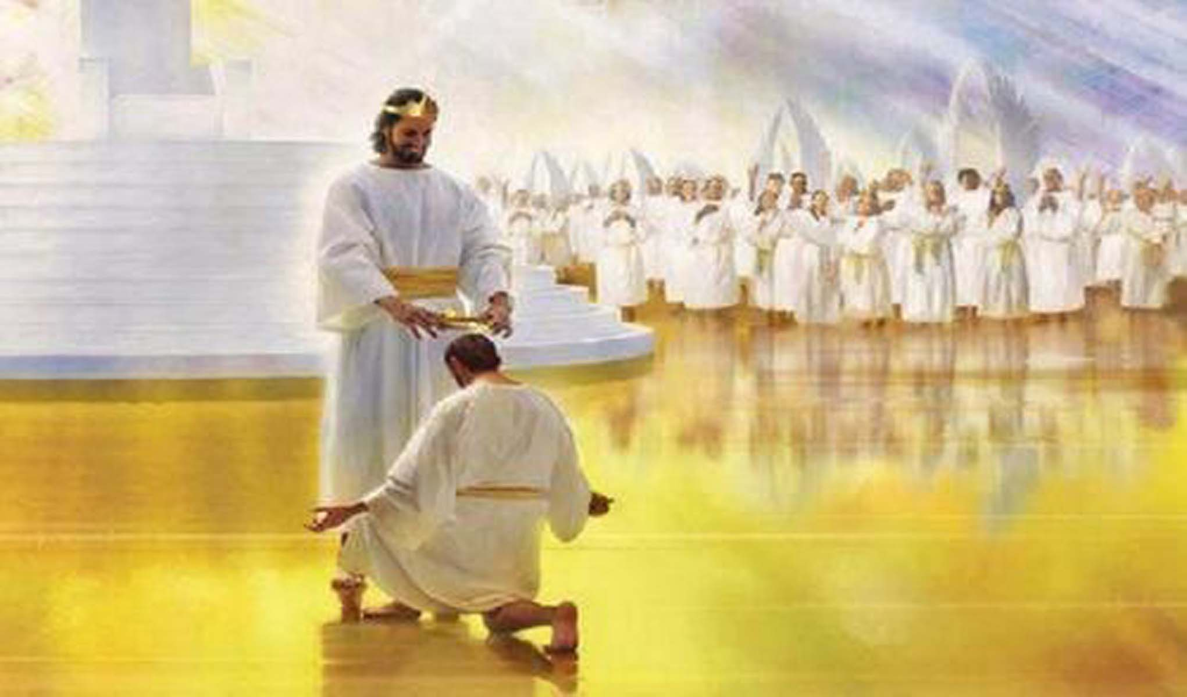

Slide 12
VIGILÂNCIA DE FIDELIDADE
11/11 - Sinais da Segunda Vinda (Mt 24.1-28)
18/11 - Vigilância e Juízo (Mt 24.32-44)
25/11 - Vigilância e Fidelidade (Mt 24.45-51)
02/12 - Vigilância e Preparo (Mt 25.1-13)
09/12 - Vigilância e Trabalho (Mt 25.14-30)
16/12 - Vigilância e Testemunho (Mt 25.31-46)
23/12 - Segunda Vinda
PROFECIAS DE JESUS
PROFECIADDEJESUS.COM.BR

